Slide 1
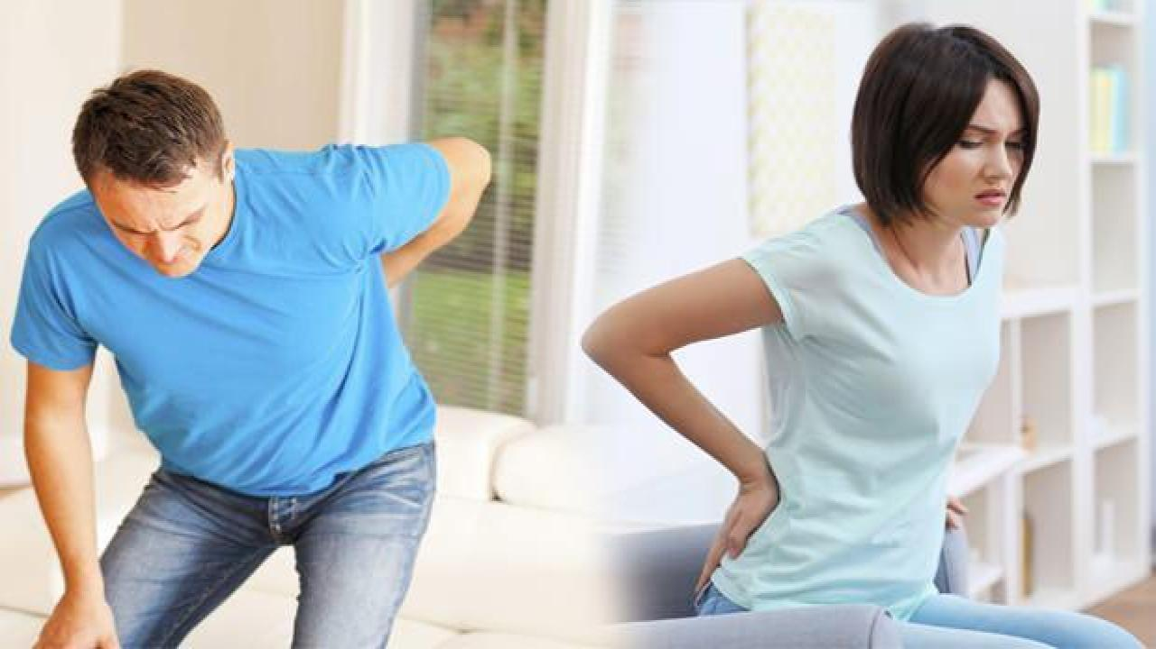

Slide 2
Birinci basamakta bel ağrısına yaklaşım
KTÜ Aile Hekimliği Anabilim Dalı
Arş. Gör. Dr. Gizem Bal
15.11.2022

Slide 3
Amaç hedefler
Bel ağrısının önemi, nedenleri ve bel ağrısına klinik yaklaşım hakkında bilgi vermek
Bel ağrısının risk faktörlerini sayabilmek
Bel ağrısını sınıflandırabilmek
Bel ağrısının nedenlerini sayabilmek
Tanı ve tedavi hakkında bilgi sahibi olmak
Korunma yöntemlerini öğrenmek
Sevk kriterlerini sayabilmek

Slide 4

SUNUM PLANI
Bel ağrısı hakkında genel bilgiler
Epidemiyoloji
Risk faktörleri
Sınıflandırılma
Tanı
Tedavi
Korunma yöntemleri
Sevk kriterleri

Slide 5
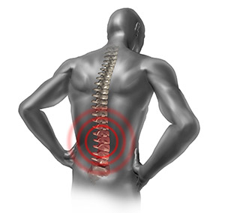
GENEL BİLGİLER
Bel ağrısı : Kosta kenarının altında ve inferior gluteal katlantının üstündeki rahatsızlık, gerilim ve sertlik
Birinci basamakta soğuk algınlığından sonra en sık görülen rahatsızlık
İş gücü ve geçici veya kalıcı işlev kaybına neden olduğundan toplumların temel sağlık sorunlarından birisi
Birinci Basamağa Yönelik Tanı Ve Tedavi Rehberi, 2012

Slide 6
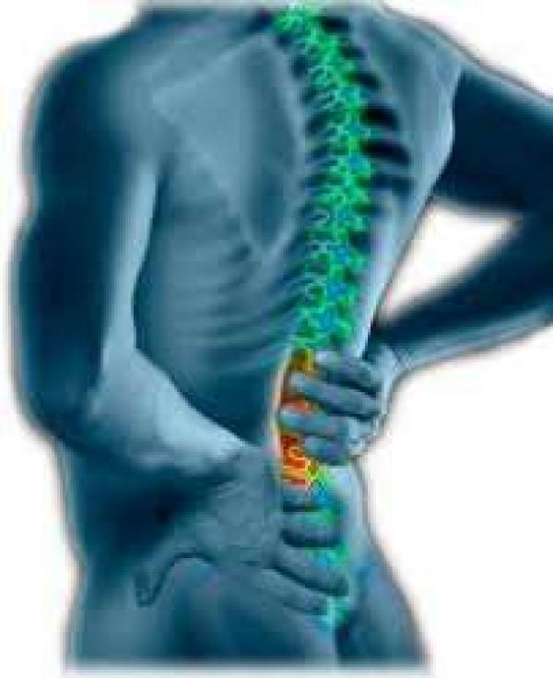
EPİDEMİYOLOJİ
Bel ağrısının yaşam boyu prevalansı gelişmiş ülkelerde %59- 80, ülkemizde ise %44-79
Bel ağrısı tedavisi için ABD’de sağlık harcamaları 27.6 milyar doların üzerinde
İş gücü kaybı da göz önüne alındığında maliyet çok daha fazla
Kronik Bel-boyun Ağrılı Hastaya Yaklaşım, TOTBİD Dergisi,

Slide 7
RİSK FAKTÖRLERİ
Değiştirilemeyen
İleri yaş | Osteoartrit
Omurganın doğumsal kusurları | Spondilolizis
Aile hikayesi | Spondilolistezis
Gebelik | Annuler bozulma
Geçirilmiş bel yaralanması | Sinovial kist
Omurga cerrahisi öyküsü | Lumbosakral transizyonel vertebra
Dejeneretif disk hastalığı | Schmorl nodülleri

Slide 8
Değiştirilebilir Risk Faktörleri
Kişisel | Psikososyal | Mesleksel | Diğer
Sedanter yaşam | Stres | İşsizlik | Düşük ağrı toleransı
Sigara içimi | Depresyon | Monoton görevler | Siyatik varlığı
Fazla kilo/obezite | Azalmış bilişsel fonksiyon | Uzun süreli oturma veya ayakta kalma | Steroid kullanımı
Kötü postür | Somatizasyon | Ağırlık kaldırma | Ağır egzersiz ve temas sporlarına katılım
Eğitim seviyesi | Korku sakınma davranışı | Gelirin yetersiz olduğu algısı | Kronik öksürüğe neden olan hastalıklar
Genel sağlığın bozuk olması | Anksiyete öyküsü | Tekrarlayan eğilme,dönme,çekme itme

Slide 9
SINIFLANDIRMA
MEKANİZMASINA GÖRE
SÜRESİNE GÖRE
Spesifik olmayan bel ağrısı (% 85)
Mekanik bel ağrıları
Mekanik olmayan bel ağrıları
Visseral hastalıklar
Akut (<4 hf)
Subakut (4-12 hf )
Kronik (≥12 hf )

Slide 10
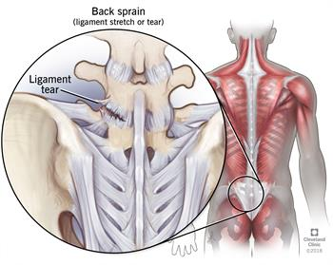
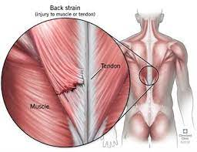
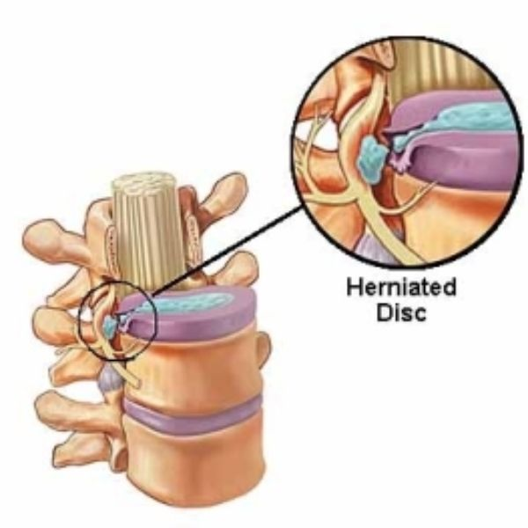
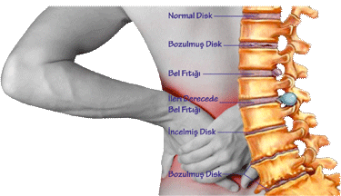
MEKANİK BEL AĞRISI
Lumbar strain/sprain (%70)
Spondilolizis (%10)
Disk herniasyonu (%5 - %10)
Spondilolistezis
Osteoartrit
Spinal stenoz
Osteoporoz
Fraktür
Konjenital hastalıklar
Ciddi kifoz
Ciddi skolyoz
Notes:
Bel zorlanması,lumbosakral omurganın mekanik zorlanmaya maruz kalması sonucu oluşur. Sprain ligamanın, strain kasın yaralanma veya aşırı kullanma sonucu hasara uğramasıdır.
Bir ligamanın birincil işlevi, eklemin pasif stabilizasyonunu sağlamaktır.

Slide 11
Mekanik Olmayan Bel Ağrıları
NEOPLAZİLER
İNFLAMATUVAR ARTRİTLER
Multiple myeloma
Metastatik karsinomlar
Lösemi ve lenfomalar
Spinal kord tümörleri
Retroperitoneal tümörler
Ankilozan spondilit
Psöriatik spondilit
Reaktif artrit
Osteomiyelit
Septik diskit
Paraspinöz abse

Slide 12
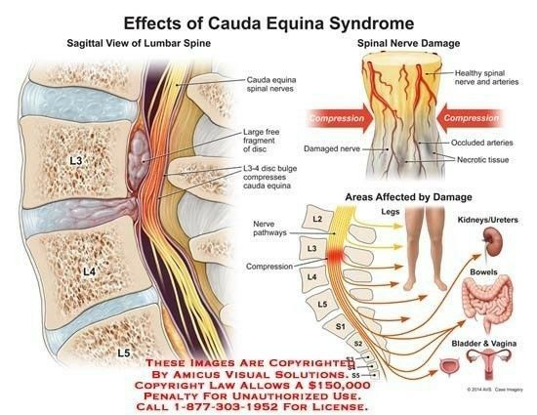
Mekanik Olmayan Bel Ağrıları
ENFEKSİYÖZ
Brusella
Tüberküloz
KAUDA EQUİNA SENDROMU
METASTAZLAR
PSİKOJENİK

Slide 13
Mekanik Olmayan Bel Ağrıları
YANSIYAN AĞRILAR
Ürogenital Sistem hastalıkları
  Renal hastalıklar
  Nefrolitiazis
  Piyelonefrit
  Perinefritik abse
  Prostatit
  Endometriozis
Gastrointestinal sistem hastalıkları
  Pankreatit
  Kolesistit
  Penetran Ülser
Vasküler hastalıklar
  Abdominal Aort Anevrizması
  Renal arter embolisi
Retroperitoneal kitleler

Slide 14
TANI
ANAMNEZ
Yaş, cinsiyet
Obezite
Mesleki durum
Bilinen hastalıklar
Travma öyküsü
Geçirilmiş operasyonlar
Önceki tedaviler
Sabah tutukluğu
Ağrı nedeni olabilecek hastalık veya risk faktörleri
Postural problemler
Malignite, enfeksiyon gibi ciddi durumlar ya da bunlar için risk faktörleri
Nörolojik belirtiler

Slide 15
Başlangıcı
Postür ve aktivite ile ilişkisi
Yayılımı
Derin veya Yüzeyel oluşu
Başlatan, arttıran, azaltan faktörler
Niteliği
Şiddeti
Eşlik eden belirtiler
Yeri
Süresi
BEL AĞRISI

Slide 16
Tümör Enfeksiyon
Ateş, gece terlemesi, iştahsızlık, kilo kaybı
Gece oluşan, ısrarlı ağrı
Disk Hernisi
Öksürük, valsalva, oturmayla kötüleşir
Sırtüstü yatmayla hafifler
Dinlenme ve sıcak uygulamayla artar
Fiziksel etkinlikle azalır
En az bir saat sabah tutukluğu eşlik eder
Epidural Bası Sendromları
Parestesi, hissizlik, güçsüzlük ve yürüme bozuklukları
Bağırsak ve mesane inkontinansı
Enflamatuar
Ağrı dinlenme ile azalır
Mekanik
Fiziksel etkinlikle artar
Sabah tutukluğu yoktur veya kısa (5-10 dk.) süreli

Slide 17

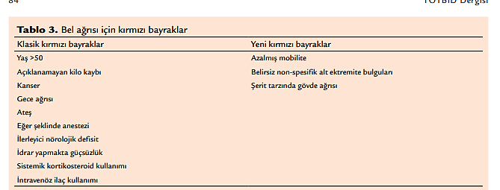
ANAMNEZ
Takmaz SA, kronik bel-boyun ağrılı hastaya yaklaşım, TOTBİD Dergisi, 2017; 16:84
Notes:
Kanser, enfeksiyon ve inflamatuvar romatizmal bir hastalık gibi ciddi bir patolojiyi düşündüren sorgulama bulguları“kırmızı bayrak” olarak nitelenir (Tablo 2). Kırmızıbayraklar daha dikkatli olmayı ve ayrıntılı incelemeyi (ve daha erken görüntüleme)gerektiren bulgulardır

Slide 18
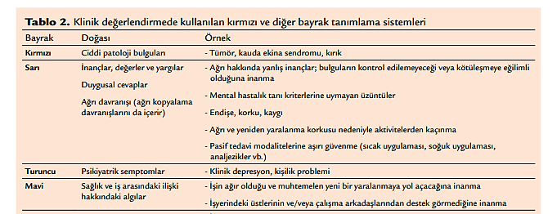

ANAMNEZ
PSİKOSOSYAL DEĞERLENDİRME
Kronik bel ağrılı hastalarda psikososyal faktörlerin, uzun dönem sakatlık ve geç işe dönüşte rolü önemli
Bu nedenle, psikososyal faktörler özellikle başlangıç klinik değerlendirme sırasında ve tedavi süreci boyunca, düzenli olarak dikkate alınmalı
Takmaz SA, kronik bel-boyun ağrılı hastaya yaklaşım, TOTBİD Dergisi, 2017; 16:84
Notes:
bel ağrısında etkili olabilen psikososyal faktörlereise “sarı bayraklar” denir. Bunlar hastanın tutumu ve inançları, duyguları, davranışları, ailesi ve işyeri ile ilişkili olabilir. Sarı bayraklar uzun süreli sakatlık ve işkaybı riskini artırabilen iyileşmeye karşı psikososyal engellerdir (23).
Bel ağrısının kronikleşmesini önlemek için sarı bayrakların saptanıp tedavilerinin yapılması gerekir

Slide 19
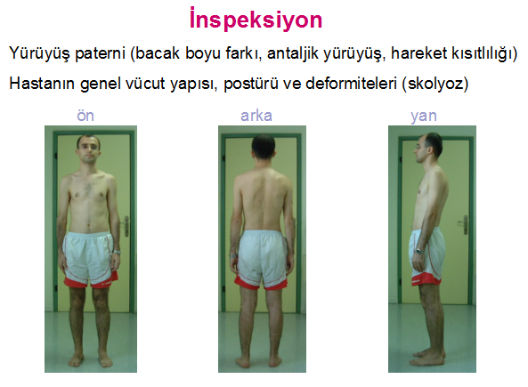
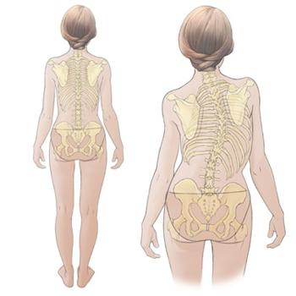
FİZİK MUAYENE
VİTAL BULGULAR
İNSPEKSİYON
Yürüyüşü, duruşu, hareketlerde anormallik
Kifoz, skolyoz
Kilo kaybı, solukluk
Cilt ve omurganın inspeksiyonu
PALPASYON
Vertebral veya yumuşak doku hassasiyeti

Slide 20
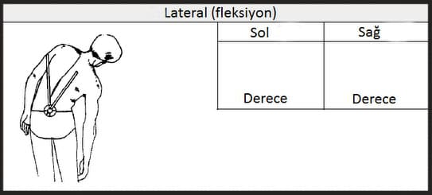
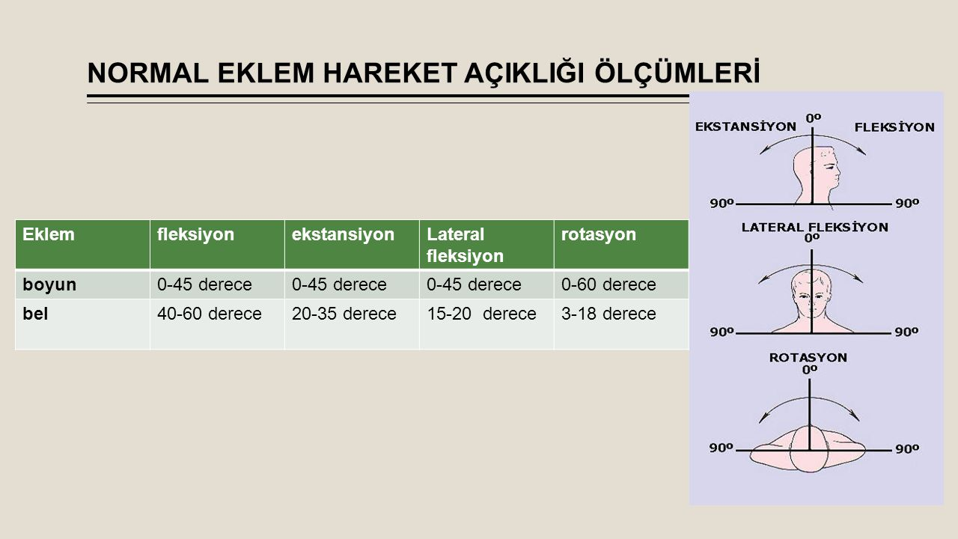
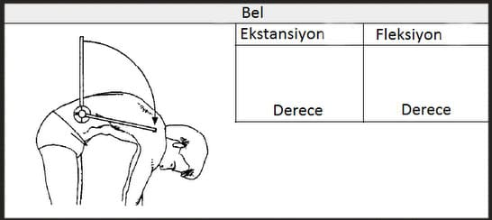
FİZİK MUAYENE
HAREKET AÇIKLIĞI MUAYENESİ
Hareket açıklığı genelde tüm mekanik ağrı tiplerinde kısıtlı
Mekanik nedenler asimetrik hareket kısıtlığı yapar ve hareketle ağrı artar

Slide 21
Hareket Açıklığı
FLEKSİYON
Ayakta dik duran hastadan, dizlerini kırmadan el parmağının ucunu yere dokundurması istenir
Fleksiyon kısıtlılığı varsa, el parmak ucu ile zemin arasındaki mesafe ölçülerek kaydedilir el-parmak ucu-zemin mesafesi (EPZ)
EPZ
  kadınlarda sıfır
  erkeklerde <10 cm
Fleksiyonun ağrılı ve kısıtlı olması genellikle disk patolojisini gösterir

Slide 22
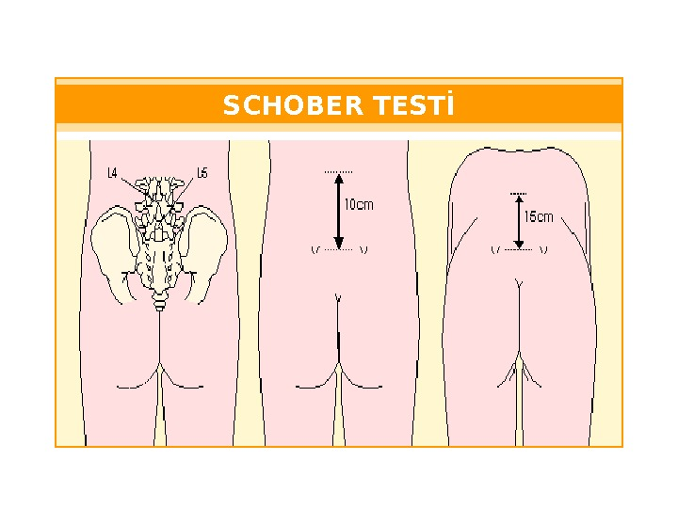
FİZİK MUAYENE
FLEKSİYON
Schober Testi
Hasta ayakta dik dururken ikinci sakral spinöz çıkıntıdan yukarıya doğru 10 cm işaretlenir
Sonra hasta yapabildiğince fleksiyon yapar ve ölçüm tekrarlanır
Normal: 2 ölçüm arasında >5 cm
<5 cm pozitif
Ankilozan Spondilit tanısında oldukça önemli

Slide 23
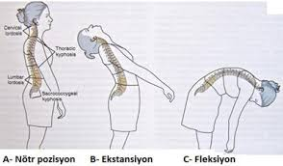
Hareket Açıklığı
EKSTANSİYON
Hekim hastanın yan tarafında durarak bir elini sakrumun üzerine, diğer elini göğsüne koyarak hastadan geriye doğru eğilmesini ister
Ekstansiyondaki ağrı ve kısıtlılık genellikle arka elemanların ve özellikle faset eklemlerinin patolojisini gösterir

Slide 24
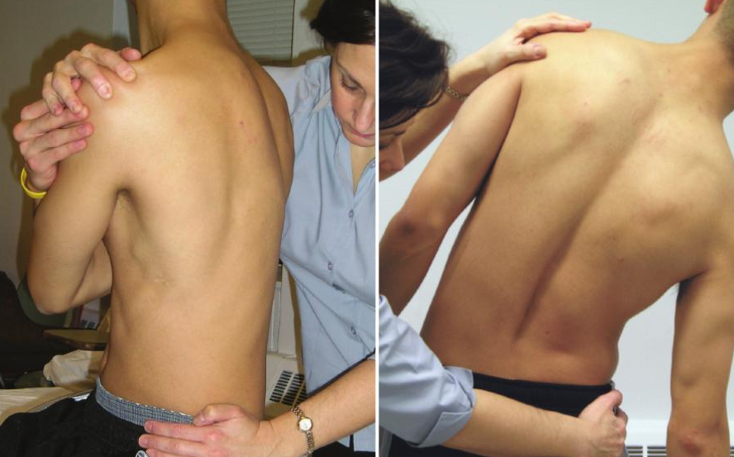
Hareket Açıklığı
LATERAL FLEKSİYON
Hastanın arkasında duran hekim bir elini hastanın omzuna, diğer elini karşı iliak kristaya koyar.
Hastadan krista iliaca tarafına eğilmesini isterken kendisi de yol gösterir.
Hekim ellerini değiştirir ve karşı yönde hareket tekrarlanır.
ROTASYON
Hastanın arkasında durur
Hasta omzunu arkaya doğru hareket ettirerek gövdesini döndürür.
Aynı şeyi karşı yönde tekrarlar

Slide 25
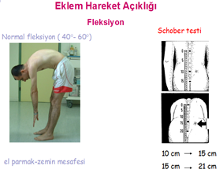
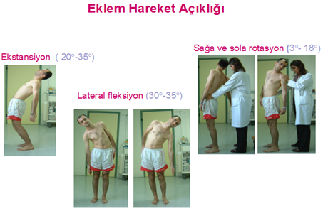

Slide 26
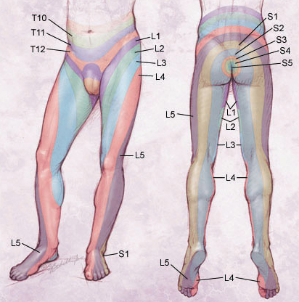
FİZİK MUAYENE
NÖROLOJİK MUAYENE
Sinir kökü | Motor muayene | Duyu muayenesi | Refleks
L4 | Ayak dorsifleksiyonu | Uyluk laterali, dizin önü, bacak mediali | Patella
L5 | Ayak baş parmak dorsifleksiyonu | Bacak laterali, ayak dorasli
S1 | Ayak plantar fleksiyonu | Bacak arkası | Aşil

Slide 27
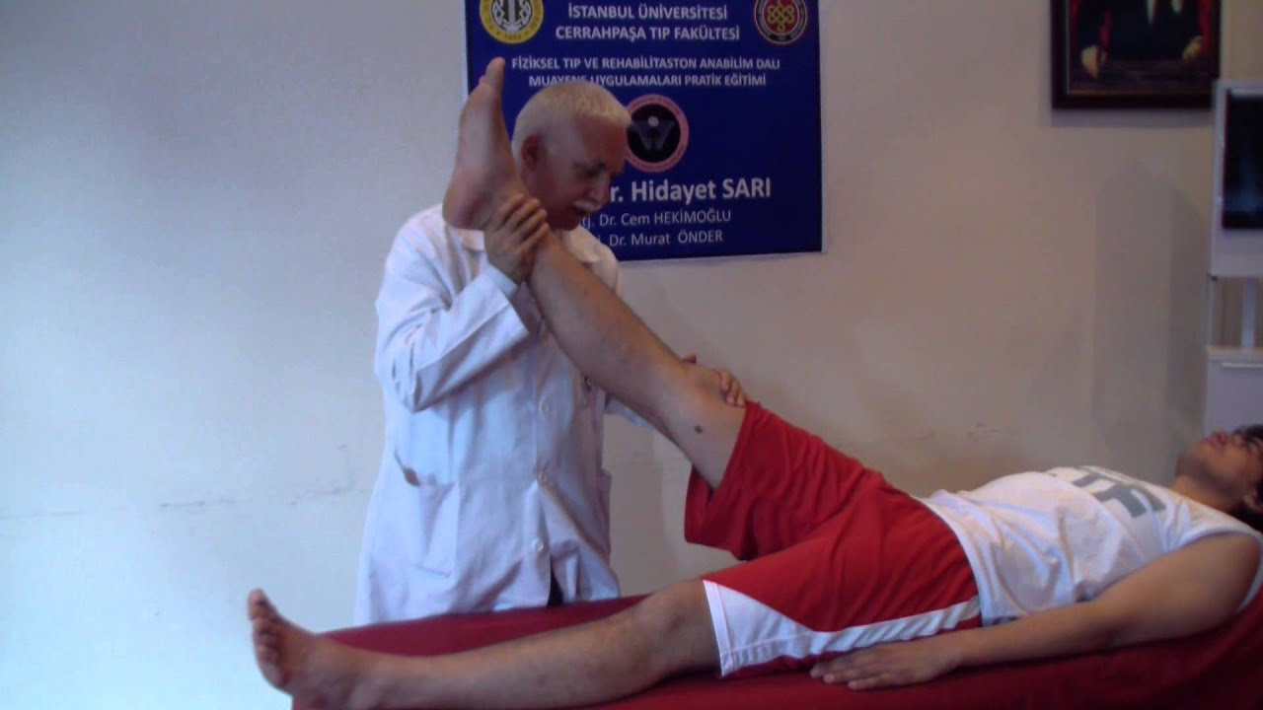
FİZİK MUAYENE
DÜZ BACAK KALDIRMA TESTİ
Sırt üstü yatan hastanın topuğundan ve dizin ekstansiyonunu korumak için diz kapağından tutularak bacak kalçadan fleksiyona getirilir
Normal olarak 90°’ ye kadar ağrı ve hareket kısıtlılığı olmamalı
Bu derecenin altında bel ve /veya tüm bacağa yayılan ağrı nedeniyle hastanın hareketi durdurması pozitif

Slide 28
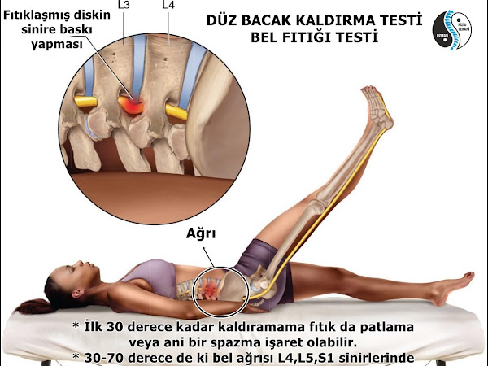
FİZİK MUAYENE
Ağrı sadece uyluk arkasındaysa hamstring kaslarının gerilmesi söz konusu
Bunu doğrulamak için bacak ağrının olduğu konumdan hafifçe aşağıya indirilir ve ayak, bilekten dorsifleksiyona getirilir
Yine ağrı olursa pozitif
Ağrı olmaması hamstring gerginliğine bağlı
Özellikle L5 ve S1 kök basılarında

Slide 29
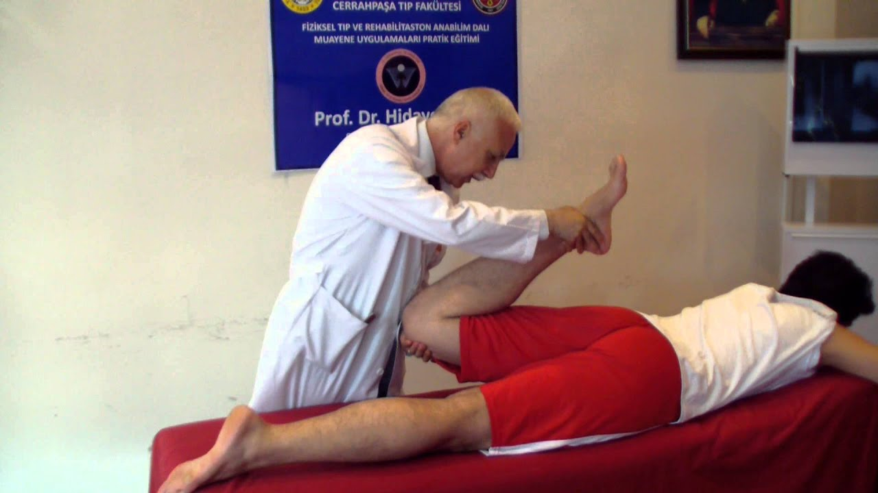
FİZİK MUAYENE
FEMORAL SİNİR GERME TESTİ (TERS LASEGUE)
Yüzüstü yatan hastanın bacağı diz altından tutularak ekstansiyona getirilir
Bacakta ağrı pozitif
L4 kök basısı

Slide 30
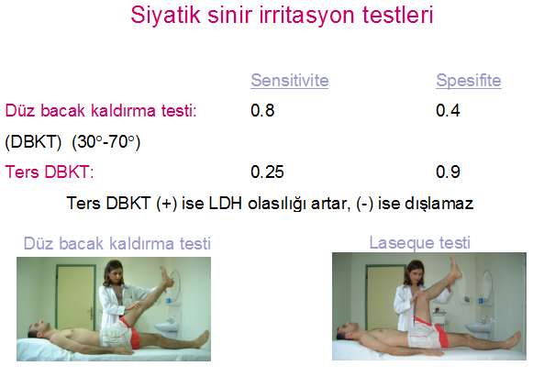

Slide 31
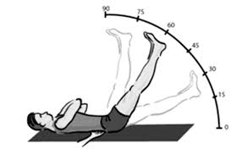
FİZİK MUAYENE
ÇİFT BACAK KALDIRMA TESTİ
Sırt üstü yatan hasta dizlerini kırmadan bacakları 30° kadar kaldırılır
Belinde ağrı duyarsa veya ağrı nedeniyle bu hareketi yapamazsa pozitif
Özellikle faset eklem patolojileri ve spondilolistezis

Slide 32
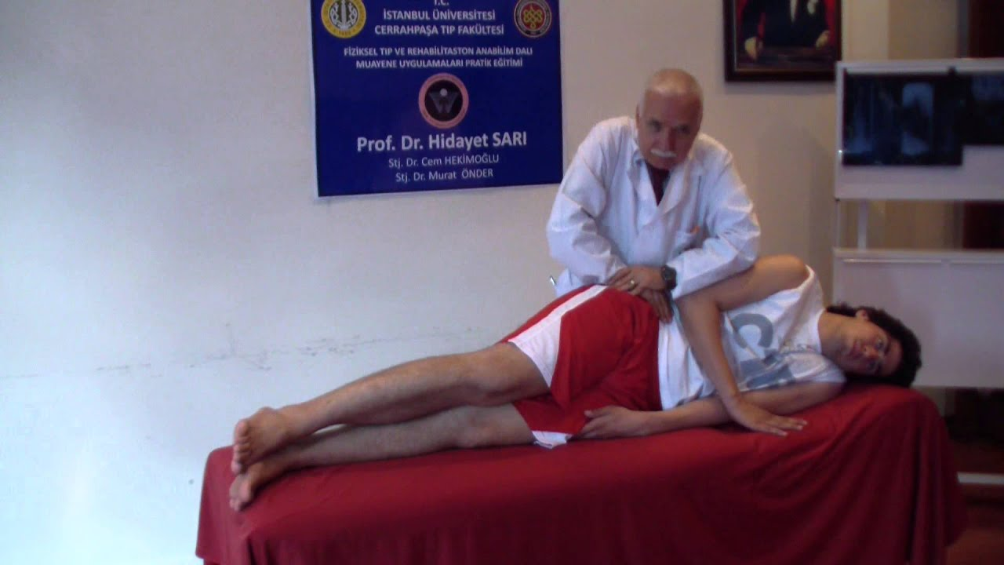
FİZİK MUAYENE
İLİAK KOMPRESYON TESTİ
Sakroiliak eklem patolojilerini gösteren en hassas testtir
Yan yatan hastanın üsteki krista iliakası yatağa doğru kuvvetle bastırılır
Sakroiliak eklemde ağrı pozitif

Slide 33
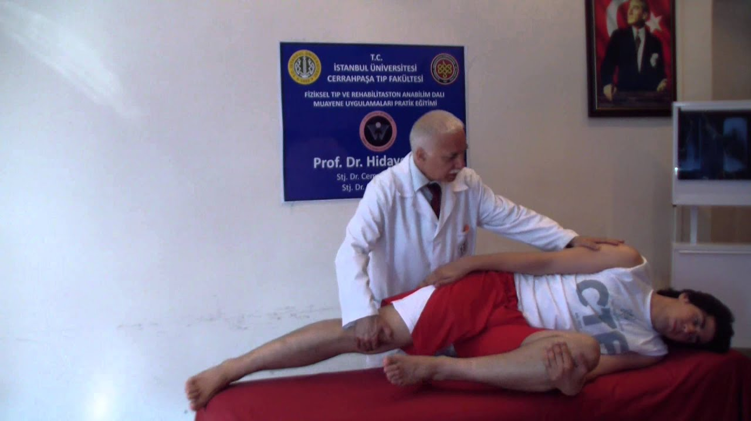
FİZİK MUAYENE
MENNEL TESTİ
Yan yatan hasta altta bulunan diz ve
kalçasını iyice bükerek karnına doğru çeker
Hekim hastanın arkasında durur
Bir eliyle hastanın üstte kalan dizini, diğer eliyle omzunu tutarak, dizini kendine doğru çeker
Bu sırada sakroiliak eklemde ağrı pozitif
Sakroiliak eklem patolojisi

Slide 34
BEL AĞRISI
Anamnez ve fizik muayene
Nörolojik belirti ve semptom yok
Sistemik hastalık yok
Nörolojik belirtiler ve/veya semptomlar veya sistemik hastalık mevcut
Ek görüntüleme, laboratuar değerlendirme
Mekanik bozukluğun konservatif tedavisi
Semptomlar geriler
Semptomlar ısrarlı
Görüntüleme, laboratuar değerlendirme

Slide 35
TANISAL TESTLER
GÖRÜNTÜLEME TEKNİKLERİ
Ne zaman, hangi görüntülemenin istenip istenmemesi gerekliliği konusundaki tavsiyeler uzman görüşlerine dayanmakta
Kronik bel ağrılarında görüntüleme teknikleri için bilimsel kanıtlar ve kanıta dayalı tıp maalesef yetersiz
Ancak, genel görüş kronik bel ağrılı hastalarda da akut bel ağrılı hastalarda olduğu gibi, kırmızı bayraklar varlığında radyografik görüntülemeler endike

Slide 36
TANISAL TESTLER
Klinisyenler, spesifik olmayan bel ağrısı olan hastalarda rutin olarak görüntüleme veya diğer tanı testleri yaptırmamalıdır (güçlü öneri, orta kalitede kanıt)
Asemptomatik bireylerde %75’lere varan oranlarda radyolojik değişiklikler (annüler yırtık, Schmorl’s nodülü vb.) olduğu gösterilmiş
Diğer taraftan semptomatik hastaların çoğunda da benzer oranlarda görüntüleme bulgusu tespit edilememekte
Bu nedenle, tanı ve tedavide karmaşa yaşanmaması için, endikasyon dışı radyolojik tetkik istenmemesine özen gösterilmeli
Diagnostic imaging for low back pain: advice for high-value health care from the American College of Physicians, Roger Chou ¹, Amir Qaseem, Douglas K Owens, Paul Shekelle, Clinical Guidelines Committee of the American College of Physicians, 2012 Jan 3;156(1 Pt 1):71

Slide 37
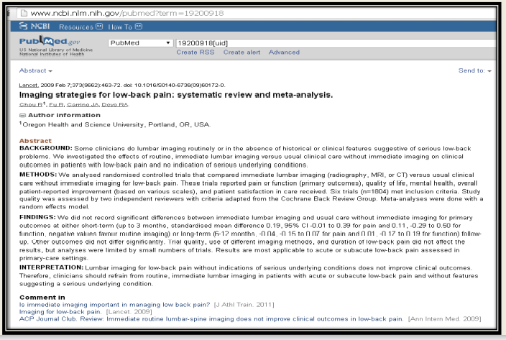
Yorum: Altta yatan ciddi koşullara ilişkin belirtiler olmaksızın bel ağrısı için lomber görüntüleme klinik sonuçları iyileştirmez. Bu nedenle, klinisyenler, akut veya subakut bel ağrısı olan ve altta yatan ciddi bir durumu düşündüren özellikleri olmayan hastalarda rutin, acil lomber görüntülemeden kaçınmalıdır

Slide 38
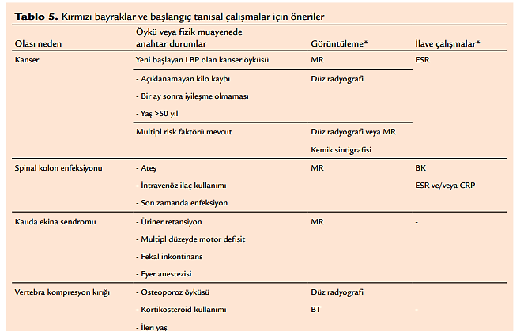

Slide 39
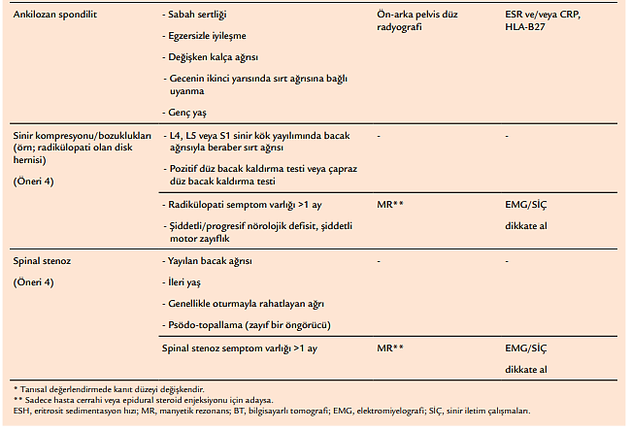
Kronik bel-boyun ağrılı hastaya yaklaşım ve değerlendirme yöntemleri, TOTBİD Dergisi Türk Ortopedi ve Travmatoloji Birliği Derneği, 2017; 16:81–88

Slide 40
TANISAL TESTLER
ELEKTRODİAGNOSTİK TESTLER (ELEKTROMİYOGRAFİ / SİNİR İLETİ ÇALIŞMALARI EMG/SİÇ)
LABORATUVAR TESTLERİ
Bireysel hasta öyküsü ve incelemeye dayanarak, romatolojik, enfeksiyöz veya onkolojik, non-spinal nedenlerden şüphelenildiğinde, ayrıca çok yaşlı hastalarda laboratuvar tetkikleri istenmeli
  Beyaz küre sayımı
  Eritrosit sedimentasyon hızı
  C-reaktif protein
Görüntüleme ve klinik bulgular tam çakışmadığı zaman
Radikülopatiyi taklit eden periferik nöropati veya sinir tuzaklanmalarından şüphelenildiğinde

Slide 41
SIK GÖRÜLEN BEL AĞRISI NEDENLERİ

Slide 42

LUMBAR STRAİN/SPRAİN
En sık bel ağrısı sebepleri
Genellikle ek yüklenme ile oluşur
Ağrı belde lokalizedir, yayılımı yok
Lezyon disk veya fasette değil, kas veya ligamentlerde
İdiyopatik bel ağrısı terimi tercih edilir

Slide 43
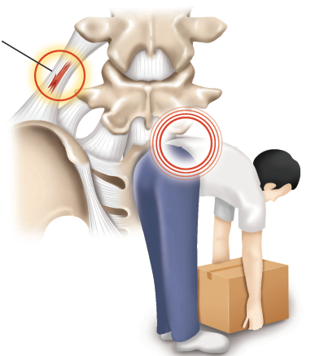
LUMBAR STRAİN/SPRAİN
Çevre kaslardaki refleks kasılmalar bel hareketlerinin kısıtlanmasına yol açar
Fleksiyon ve ekstansiyon ağrılı
Genel olarak ağrı aktivite ile artar, istirahatle azalır
Bel bölgesinde genellikle palpasyonla ağrı var
Refleksler, duyu, motor bulgular ve diğer nörolojik belirtiler normal

Slide 44
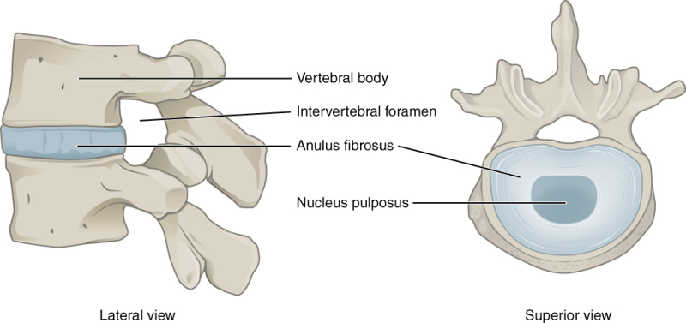
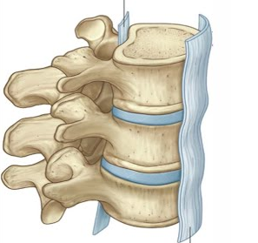
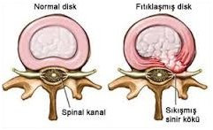
HERNİE DİSK
En sık nedeni fleksiyonda zorlanma
Tekrarlayan zorlanma posterior longitudinal ligaman ve annulus fibrozusda dejenerasyona
yol açarak herniasyona yatkınlık
Genellikle ani başlangıçlıdır
Ağrı bacağa, topuğa kadar yayılır
Seviyeye göre değişen nörolojik bulgular

Slide 45
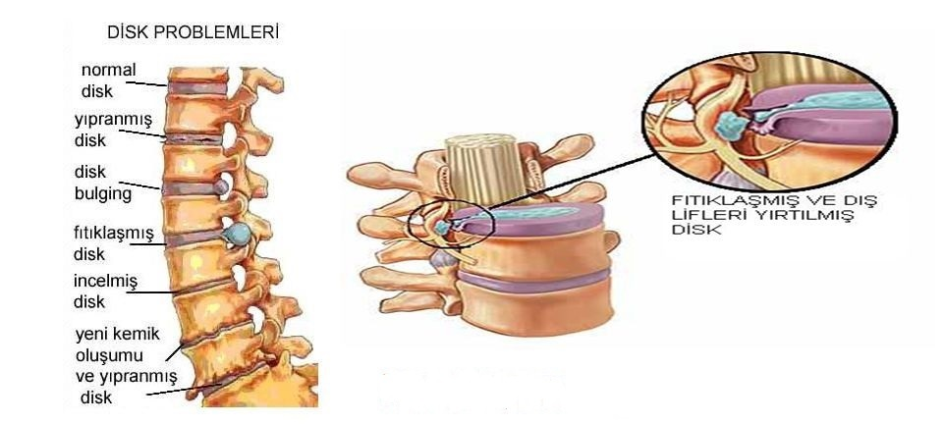
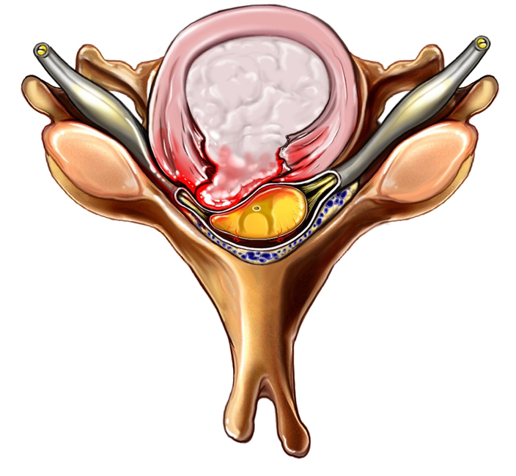

Slide 46
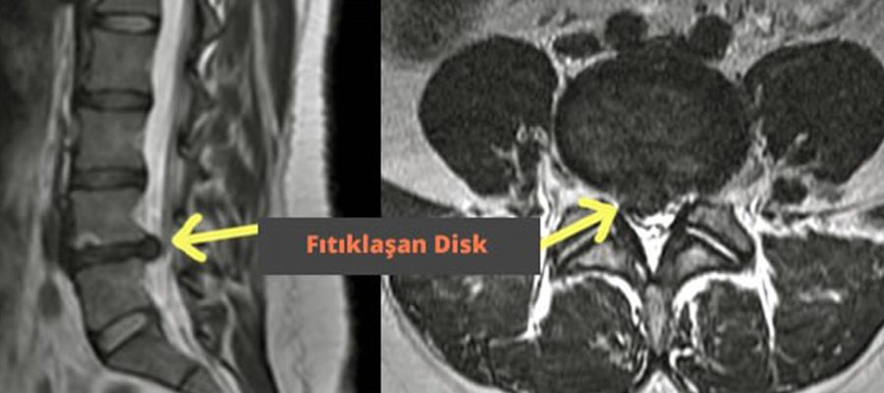
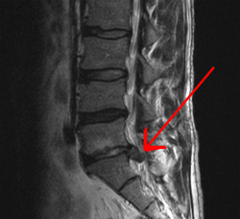
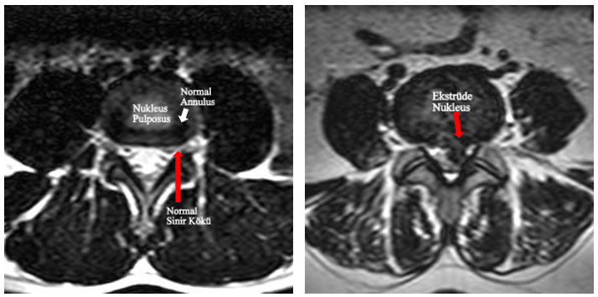

Slide 47
HERNİE DİSK
Belde ve etkilenen sinir kökünün anatomik dağılımına uygun olarak bacağa yayılan ağrı vardır
oturmakla
ayakta durmakla
öksürmekle artar
ıkınmakla
fleksiyonla
yatmakla
lomber lordozun
desteklenmesiyle azalır
ekstansiyonla

Slide 48
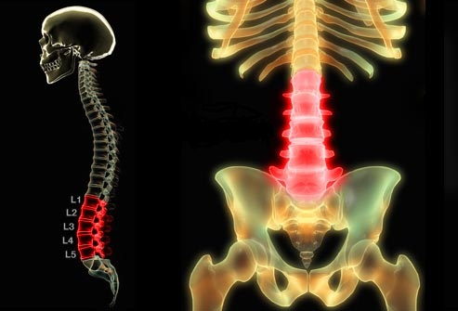
HERNİE DİSK
Fizik muayene:
  belde kas spazmı
  lomber lordozun kaybolması
  belde eklem hareket açıklığının azalması
Hastalar etkilenen bacağını fleksiyonda tutar ve mümkün olduğunca o bacağına az yük vermeye çalışarak antaljik yürüyüş yapar

Slide 49
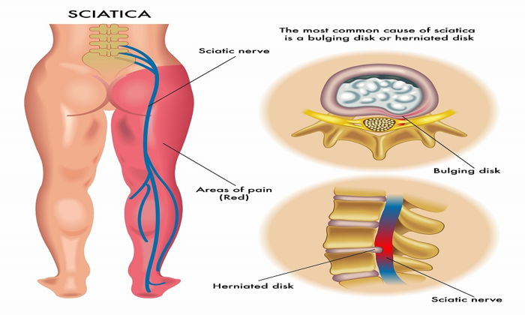
DİSK VE FASET DEJENERASYONU
İntervertebral disk dejenerasyonu en sık L4-5 veya L5-S1 de
Ağrı kalça, kasık, uyluk, dize kadar yayılabilir
Ağrı güç lokalize edilir
Ekstansiyon ile artar

Slide 50
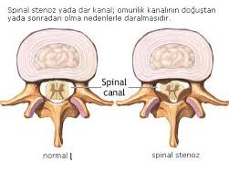
SPİNAL STENOZ
Bel ağrısı hafif
Bacağa yayılan ağrı bilateral olabilir
Nörojenik klaudikasyo tipik
Ağrı fleksiyon ile azalır

Slide 51
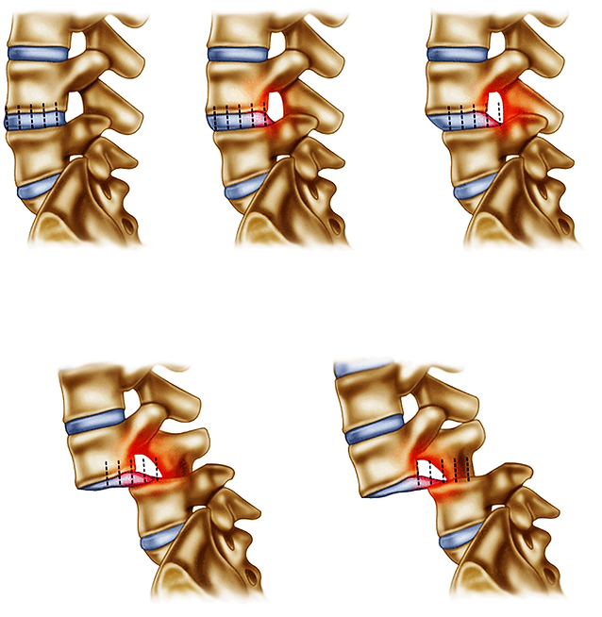
SPONDİLOLİZİS, SPONDİLOLİSTEZİS
Spondilolizis kayma olmaksızın, pars interartikülarisin tek veya çift taraflı defekti
Spondilolistezis bir vertebranın bir alttaki üzerinden öne doğru kayması
Kayma derecesi ile hastanın ağrı şiddeti arasında bir bağlantı yok

Slide 52
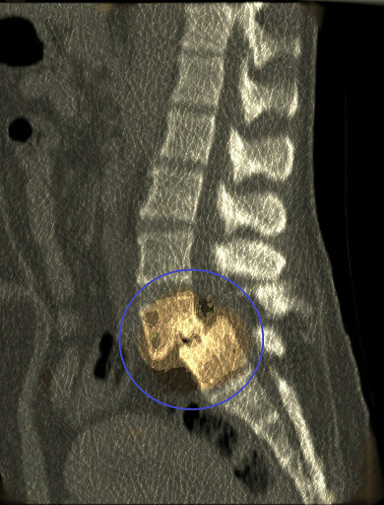
SPONDİLOLİZİS, SPONDİLOLİSTEZİS
Bel ağrısının yanında bacak ağrısı da olabilir
Fizik muayene:
  duyu ve kuvvet kaybı nadir
  lomber lordoz artmış
  palpasyonla basamak belirtisi
  hafif kas spazmı ve hassasiyet

Slide 53
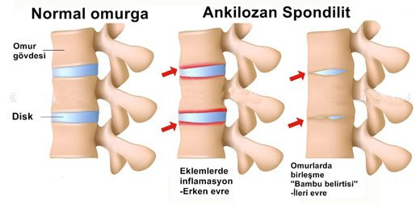
ANKİLOZAN SPONDİLİT
Sakroiliak eklemleri ve omurgayı tutar
Kronik ve inflamatuar bir hastalık
İlk başvuru yakınması erken yaşta gelişen inflamatuar bel ağrısı
Omurgadaki eklem ve ligamanların ankilozundan dolayı esneklik kaybolur

Slide 54
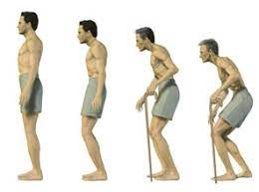
ANKİLOZAN SPONDİLİT
Fizik muayene:
  lomber omurga hareketleri kısıtlı (Schober Testi pozitif)
  erken dönemde lomber lordoz
  ilerledikçe lomber lordoz kaybolur,dorsal kifoz artar
Aktif dönemde sedimentasyon hızı ve CRP yüksek

Slide 55
TEDAVİ YAKLAŞIMLARI

Slide 56
TEDAVİ
FARMAKOLOJİK TEDAVİ
Asetaminofen
NSAİİ
Kas Gevşeticiler
Opioidler
Antidepresanlar
NON-FARMAKOLOJİK TEDAVİ
Eğitim
Egzersiz
Lomber korse ve destekler
Fizik tedavi modaliteleri
Masaj
Akupunktur
Davranışsal tedavi
Yüzeysel ısı …

Slide 57
TEDAVİ
?
AKUT
SUBAKUT
KRONİK

Slide 58
AKUT BEL AĞRISI
Spesifik olmayan akut bel ağrısı için çok sayıda tedavi olmasına rağmen, çoğunun yararına dair çok az kanıt var
  Hasta eğitimi
  Nonsteroid antiinflamatuar ilaçlar,
  Asetaminofen
  Kas gevşeticiler
Diagnosis and Treatment of Acute Low Back Pain, BRIAN A. CASAZZA, MD, University of North Carolina School of Medicine, Chapel Hill, North Carolina,Am Fam Physician. 2012 Feb 15;85(4):343-350.

Slide 59
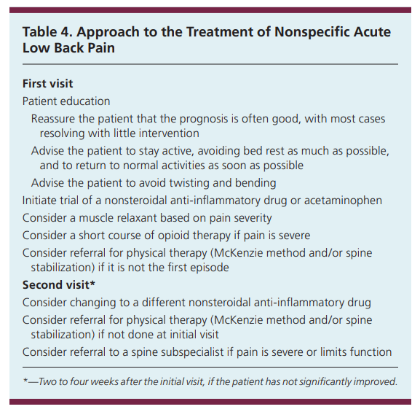
AKUT BEL AĞRISI
Diagnosis and Treatment of Acute Low Back Pain, BRIAN A. CASAZZA, MD, University of North Carolina School of Medicine, Chapel Hill, North Carolina,Am Fam Physician. 2012 Feb 15;85(4):343-350.

Slide 60
AKUT BEL AĞRISI
İLK VİSİT
Hasta eğitimi sağlayın:
  Çoğu vakanın çok az müdahale ile çözülmesiyle, prognozun genellikle iyi olduğu konusunda hastaya güvence verin.
  Hastaya aktif kalmasını, yatak istirahatinden mümkün olduğunca kaçınmasını ve mümkün olan en kısa sürede normal aktivitelerine dönmesini tavsiye edin.
Hastaya belini döndürme ve bükülmeden kaçınmasını tavsiye edin
NSAİİ veya asetaminofen denemesini başlatın
Ağrı şiddetine göre bir kas gevşetici düşünün
Ağrı şiddetliyse kısa bir opioid tedavisi düşünün
Hastanın ilk epizodu değilse, fizik tedavi için sevk etmeyi düşünün
Diagnosis and Treatment of Acute Low Back Pain, BRIAN A. CASAZZA, MD, University of North Carolina School of Medicine, Chapel Hill, North Carolina,Am Fam Physician. 2012 Feb 15;85(4):343-350.

Slide 61
AKUT BEL AĞRISI
İKİNCİ VİSİT
Hasta önemli ölçüde iyileşmediyse, ilk visitten iki ila dört hafta sonra
Farklı bir non steroid anti-inflamatuar ilaca geçmeyi düşünün
İlk ziyarette yapılmadıysa fizik tedavi için sevk etmeyi düşünün
Ağrı şiddetliyse veya işlevi kısıtlıyorsa bir omurga uzmanına sevk etmeyi düşünün
Diagnosis and Treatment of Acute Low Back Pain, BRIAN A. CASAZZA, MD, University of North Carolina School of Medicine, Chapel Hill, North Carolina,Am Fam Physician. 2012 Feb 15;85(4):343-350.

Slide 62
AKUT VE SUBAKUT BEL AĞRISI
Spesifik olmayan akut veya subakut bel ağrısı olan hastalar:
  Aktif kalmalı
  Yatak istirahati önerilmez
Hastaların şiddetli semptomları
  mümkün olan en kısa sürede normal aktivitelerine dönmeyi hedefleyin
Bel ağrısı olan çalışanlara işe dönüşü kolaylaştırmak ?
  kanıtlar yetersiz
Low Back Pain: American College of Physicians Practice Guideline on Noninvasive Treatments Am Fam Physician. 2017 Sep 15;96(6):407-408.

Slide 63
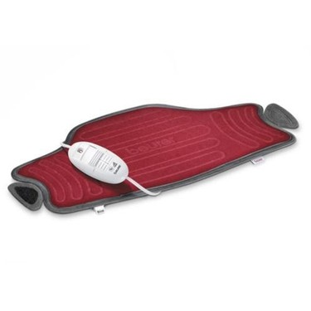
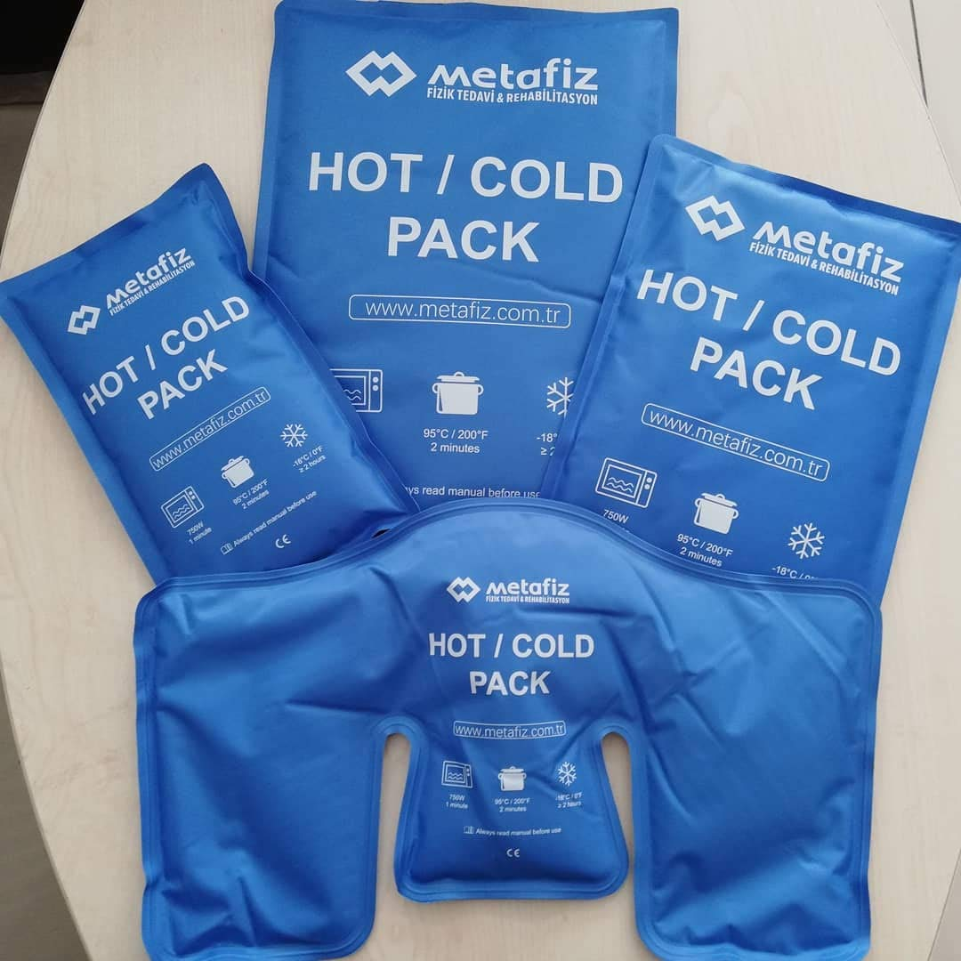
AKUT VE SUBAKUT BEL AĞRISI
Isıtıcı pedler veya ısıtılmış battaniyeler
  akut bel ağrısının kısa süreli rahatlaması
Lomber destekler veya soğuk paketler
  yeterli kanıt yok
Low Back Pain: American College of Physicians Practice Guideline on Noninvasive Treatments Am Fam Physician. 2017 Sep 15;96(6):407-408.

Slide 64
AKUT VE SUBAKUT BEL AĞRISI
Masaj tedavisi
  ağrı ve fonksiyonda orta derecede iyileşme
Akupunktur
  ağrıda minimal iyileşme
  işlevi iyileştirmez
Spinal manipülasyon
  işlevde minimal iyileşme
  ağrıyı nasıl etkilediği … veriler yetersiz
Low Back Pain: American College of Physicians Practice Guideline on Noninvasive Treatments Am Fam Physician. 2017 Sep 15;96(6):407-408.

Slide 65
AKUT VE SUBAKUT BEL AĞRISI
Nonsteroid antiinflamatuar ilaç (NSAİİ) veya İskelet kası gevşeticileri
Plasebo ile karşılaştırıldığında
  NSAİİ'ler
      ağrı ve fonksiyonda küçük bir iyileşme
  Kas gevşeticiler
      kısa vadede ağrıyı iyileştirme
Low Back Pain: American College of Physicians Practice Guideline on Noninvasive Treatments Am Fam Physician. 2017 Sep 15;96(6):407-408.

Slide 66
KRONİK BEL AĞRISI
Kronik bel ağrısını tedavi etme hedefleri genellikle başlangıçtaki tedavi niyetinden ağrıyı ve işlevi iyileştirmeye doğru değişir
Hastalar genellikle ağrının tamamen giderilmesi ve önceki aktivite seviyelerine tam olarak geri dönme konusunda gerçekçi olmayan beklentilere sahip
Hedefleri ve beklentileri belgelemek ve takip ziyaretlerinde bunları tekrar gözden geçirmek yardımcı olabilir
Chronic Low Back Pain: Evaluation and Management, June 15, 2009 Volume 79, Number 12, American Family Physician

Slide 67
KRONİK BEL AĞRISI
Hastalara etkili öz bakım seçenekleri hakkında bilgi verilmeli ve aktif kalmaları önerilmeli (çünkü hareket etmeyen kaslar sonunda ağrıya karşı aşırı duyarlı hale gelebilir)
Tedaviye verilen yanıtın değerlendirilmesinde ağrı, ruh hali ve işlevdeki gelişmelere odaklanmalı
Chronic Low Back Pain: Evaluation and Management, June 15, 2009 Volume 79, Number 12, American Family Physician

Slide 68
KRONİK BEL AĞRISI
Egzersiz
Multidisipliner rehabilitasyon
Akupunktur
Farkındalık temelli stres azaltma
Tai chi, yoga
Motor kontrol egzersizleri
Progresif gevşeme
Elektromiyografi biofeedback eğitimi
Düşük seviye lazer tedavisi
Edinsel terapi
Bilişsel davranış terapisi
Omurga için manipülasyon
Chronic Low Back Pain: Evaluation and Management, June 15, 2009 Volume 79, Number 12, American Family Physician

Slide 69
KRONİK BEL AĞRISI
Asetaminofen ve nonsteroid antiinflamatuar ilaçlar, kronik bel ağrısı için birinci basamak ilaçlar
Tramadol, opioidler ve diğer yardımcı ilaçlar, nonsteroid antiinflamatuar ilaçlara yanıt vermeyen bazı hastalarda
Chronic Low Back Pain: Evaluation and Management, June 15, 2009 Volume 79, Number 12, American Family Physician

Slide 70

KRONİK BEL AĞRISI
Egzersiz
  ağrı ve fonksiyonda minimum iyileşme
Farkındalık temelli stres azaltma başarılı ağrı tedavisi
Low Back Pain: American College of Physicians Practice Guideline on Noninvasive Treatments Am Fam Physician. 2017 Sep 15;96(6):407-408.

Slide 71

KRONİK BEL AĞRISI
Motor kontrol egzersizleri
  ağrı skorlarında orta derecede iyileşme
  fonksiyonda minimum iyileşme
Akupunktur
  üç aya kadar ağrıda orta derecede iyileşme
  ancak işlevi iyileştirmez
Low Back Pain: American College of Physicians Practice Guideline on Noninvasive Treatments Am Fam Physician. 2017 Sep 15;96(6):407-408.

Slide 72


KRONİK BEL AĞRISI
Düşük seviyeli lazer tedavisi
  ağrıda minimal iyileşme
Spinal manipülasyon
  ağrıda bir fark yaratmaz
Yoga / Tai chi
  ağrıda orta derecede iyileşme
Low Back Pain: American College of Physicians Practice Guideline on Noninvasive Treatments Am Fam Physician. 2017 Sep 15;96(6):407-408.

Slide 73
KRONİK BEL AĞRISI
Progresif gevşeme tedavisi
  ağrı ve fonksiyonda orta derecede iyileşme
Edinsel terapi, bilişsel davranışçı terapi ve elektromiyografi biofeedback eğitimi
  ağrıda minimal iyileşme
  işlevde bir fark yok
Low Back Pain: American College of Physicians Practice Guideline on Noninvasive Treatments Am Fam Physician. 2017 Sep 15;96(6):407-408.

Slide 74

KRONİK BEL AĞRISI
NSAİİ’ler
  ağrıda minimal ila orta derecede iyileşme
  işlevde hiç ila minimal iyileşme
Tramadol
  ağrıda orta derecede iyileşme
  fonksiyonda minimal bir iyileşme
Duloksetin
  ağrı ve fonksiyonda minimal bir iyileşme
Opioidler
Low Back Pain: American College of Physicians Practice Guideline on Noninvasive Treatments Am Fam Physician. 2017 Sep 15;96(6):407-408.

Slide 75



Slide 76
MEKANİK BEL AĞRISI tedavisi
Mekanik bel ağrısı için birden fazla tedavi yöntemi vardır, ancak yöntemler arasında fayda sağlayacak güçlü bir kanıt bulunmamakta
Orta düzeyde kanıtlar, mekanik bel ağrısının kısa süreli tedavisinde nonsteroid antiinflamatuar ilaçlar ve topiramat kullanımını desteklemekte
Mechanical Low Back Pain, October 1, 2018 Volume 98, Number 7, American Family Physician

Slide 77

MEKANİK BEL AĞRISI
Mechanical Low Back Pain, October 1, 2018 Volume 98, Number 7, American Family Physician

Slide 78
MEKANİK BEL AĞRISI
İLK VİSİT
Bel ağrısının mekanik olmayan nedenlerini ortadan kaldırın ve kırmızı bayrakları belirleyin
Hasta eğitimi sağlayın
Çoğu vakanın çok az müdahale ile çözülmesiyle, prognozun genellikle iyi olduğu konusunda hastaya güvence verin
Hastaya aktif kalmasını, yatak istirahatinden kaçınmasını ve mümkün olan en kısa sürede normal aktivitelere dönmesini tavsiye edin
Mechanical Low Back Pain, October 1, 2018 Volume 98, Number 7, American Family Physician

Slide 79
MEKANİK BEL AĞRISI
İLK VİSİT
Non steroid anti-inflamatuar ilacın denemesini başlatın
Yanlış kullanımı, kötüye kullanımı ve bağımlılığı azaltmak için mümkün olduğunca opioidlerden kaçının
Mekanik tanı ve tedavi (akut ağrı) olarak da adlandırılan McKenzie yöntemi için fizik tedaviye erken sevk etmeyi düşünün

Slide 80
MEKANİK BEL AĞRISI
İKİNCİ VİSİT
Daha önce önerilen tedaviye uyumu değerlendirin
Farklı bir nonsteroid anti-inflamatuar ilacın denemesini düşünün
Henüz yapılmadıysa, McKenzie yöntemi için fizik tedaviye sevk etmeyi düşünün
Aktif kalmak ve mümkün olan en kısa sürede normal faaliyetlere dönmek için güvence verin ve tavsiyeleri güçlendirin
Alternatif tanılar veya komorbiditeler için yeniden değerlendirin
Mechanical Low Back Pain, October 1, 2018 Volume 98, Number 7, American Family Physician

Slide 81

KRONİK BEL AĞRISI
Multidisipliner rehabilitasyon
  kısa vadede ağrıda orta derecede iyileşme
  özürlülükte minimum iyileşme
  ağrı skorlarında orta derecede iyileşme
Low Back Pain: American College of Physicians Practice Guideline on Noninvasive Treatments Am Fam Physician. 2017 Sep 15;96(6):407-408.

Slide 82
Egzersizler
?

Slide 83


Slide 84


Slide 85



Slide 86



Slide 87


Slide 89

Başlangıç ​​tedavisi — Farmakoterapi kullanılıyorsa, steroid olmayan bir antienflamatuar ilaç (NSAID) ile kısa süreli (iki ila dört hafta) sistemik tedavi denemesini önerilir
İkinci basamak tedavi : Başlangıç ​​farmakoterapisine dirençli ağrısı olan hastalar için, benzodiazepin olmayan bir kas gevşetici eklenmesini önerilir
siklobenzaprin
metokarbamol
karisoprodol
baklofen
klorzoksazon
metaksalon
orfenadrin
tizanidin
https://www.uptodate.com/contents/treatment-of-acute-low-back-pain
Notes:
Genellikle ibuprofen (günde dört kez 400 ila 600 mg) veya naproksen (günde iki kez 250 ila 500 mg) ile başlarız. Dozlar tolere edildikçe azaltılmalıdır.

Slide 90









Slide 91



Slide 92





Slide 93



Slide 94





Slide 95

KORUNMA
Doğru postür eğitimi
Ağırlık ve eşya kaldırma tekniklerinin eğitimi
Risk faktörlerini değiştirmek
Egzersiz
Bel destekleri

Slide 96

KORUNMA
DOĞRU POSTÜR
Genel olarak duruşumu nasıl iyileştirebilirim?
Duruşunuza dikkat edin
Aktif kalın
Sağlıklı bir kiloyu koruyun
Rahat, alçak topuklu ayakkabılar giyin
Çalışma yüzeylerinin sizin için rahat bir yükseklikte olduğundan
emin olun
Notes:
Televizyon izlemek, bulaşık yıkamak veya yürümek gibi günlük aktiviteler sırasında duruşunuza dikkat edin.
Aktif kalmak. Her türlü egzersiz duruşunuzu iyileştirmeye yardımcı olabilir, ancak belirli egzersiz türleri özellikle yardımcı olabilir. Yoga, tai chi ve vücut farkındalığına odaklanan diğer sınıfları içerir. Merkez bölgenizi (sırt, karın ve pelvis çevresindeki kaslar) güçlendiren egzersizler yapmak da iyi bir fikirdir.
Sağlıklı bir kiloyu koruyun. Fazla kilo karın kaslarınızı zayıflatabilir, pelvisiniz ve omurganız için sorunlara neden olabilir ve bel ağrısına katkıda bulunabilir. Bunların hepsi duruşunuza zarar verebilir.
Rahat, alçak topuklu ayakkabılar giyin. Örneğin yüksek topuklu ayakkabılar dengenizi bozabilir ve sizi farklı yürümeye zorlayabilir. Bu, kaslarınıza daha fazla baskı uygular ve duruşunuza zarar verir.
İster bilgisayar başında oturuyor olun, ister akşam yemeği hazırlıyor olun, ister yemek yerken, çalışma yüzeylerinin sizin için rahat bir yükseklikte olduğundan emin olun .

Slide 97

KORUNMA
Otururken Duruşumu Nasıl İyileştirebilirim?
Oturma pozisyonları değiştirin
Kısa yürüyüşler yapın
Kaslarınızı sık sık hafifçe gerin
Bacaklarınızı çaprazlamayın
Ayaklarınızın yere değdiğinden emin olun
Omuzlarınızı gevşetin
Dirseklerinizi vücudunuza yakın tutun
Sırtınızın tam olarak desteklendiğinden emin olun
Uyluk ve kalçalarınızın desteklendiğinden emin olun
Notes:
Oturma pozisyonlarını sık sık değiştirin
Ofisinizde veya evinizde kısa yürüyüşler yapın
Kas gerginliğini azaltmak için kaslarınızı sık sık hafifçe gerin
Bacaklarınızı geçmeyin; ayak bilekleriniz dizlerinizin önünde olacak şekilde ayaklarınızı yerde tutun
Ayaklarınızın yere değdiğinden emin olun veya bu mümkün değilse bir ayaklık kullanın.
Omuzlarınızı gevşetin; yuvarlanmamalı veya geriye doğru çekilmemelidir
Dirseklerinizi vücudunuza yakın tutun. 90 ile 120 derece arasında bükülmeleri gerekir.
Sırtınızın tam olarak desteklendiğinden emin olun. Koltuğunuzun alt sırtınızın kıvrımını destekleyebilecek bir sırtlığı yoksa bir sırt yastığı veya başka bir sırt desteği kullanın.
Uyluk ve kalçalarınızın desteklendiğinden emin olun. İyi yastıklı bir koltuğunuz olmalı ve uyluklarınız ve kalçalarınız yere paralel olmalıdır.

Slide 98




Slide 99


Slide 100



Slide 101


Slide 102


Slide 103


Slide 104

SEVK KRİTERLERİ
Bel ağrısında kırmızı bayrakların varlığı
Genel durum kötü
Şiddetli bir travma
Mekanik kaynaklı olmayan bel ağrısı ya da ayırıcı tanıda sorun
Tedaviye cevap alınamaması
İleri inceleme ihtiyacı

Slide 105
KAYNAKLAR
Current Aile Hekimliği Tanı Ve Tedavi, 2019
Diagnosis And Treatment Of Acute Low Back Pain, BRIAN A. CASAZZA, MD, University Of North Carolina School Of Medicine, Chapel Hill, North Carolina, American Family Physician 2012 Feb 15;85(4):343-350
Chronic Low Back Pain: Evaluation And Management, June 15, 2009 Volume 79, Number 12, American Family Physician
Mechanical Low Back Pain, October 1, 2018 Volume 98, Number 7, American Family Physician
Low Back Pain: American College Of Physicians Practice Guideline On Noninvasive Treatments Am Fam Physician. 2017 Sep 15;96(6):407-408.
Diagnosis And Treatment Of Low Back Pain: A Joint Clinical Practice Guideline From The American College Of Physicians And The American Pain Society, Clinical Guidelines2 October 2007
Diagnostic Imaging For Low Back Pain: Advice For High-value Health Care From The American College Of Physicians
Birinci Basamağa Yönelik Tanı Ve Tedavi Rehberi, 2012
Kronik Bel-boyun Ağrılı Hastaya Yaklaşım Ve Değerlendirme Yöntemleri, TOTBİD Dergisi, Takmaz Suna Akın 2017;16:81-88
https://www.ftronline.com/bel-muayenesi/
https://medlineplus.gov/guidetogoodposture.html
https://www.uptodate.com/contents/management-of-low-back-pain-in-adults?search=cervical%20patology%20imagine&topicRef=4820&source=see_link

